Slide 1
МБДОУ №24 «Космос» группа №10 «Космодром»
Воспитатели: Е.Ю. Ермоленко
Л.В. Комнацкая
Логопед: М.А. Крюкова

Slide 2
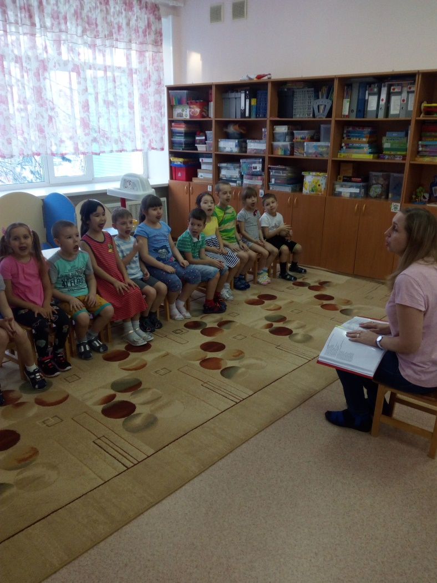
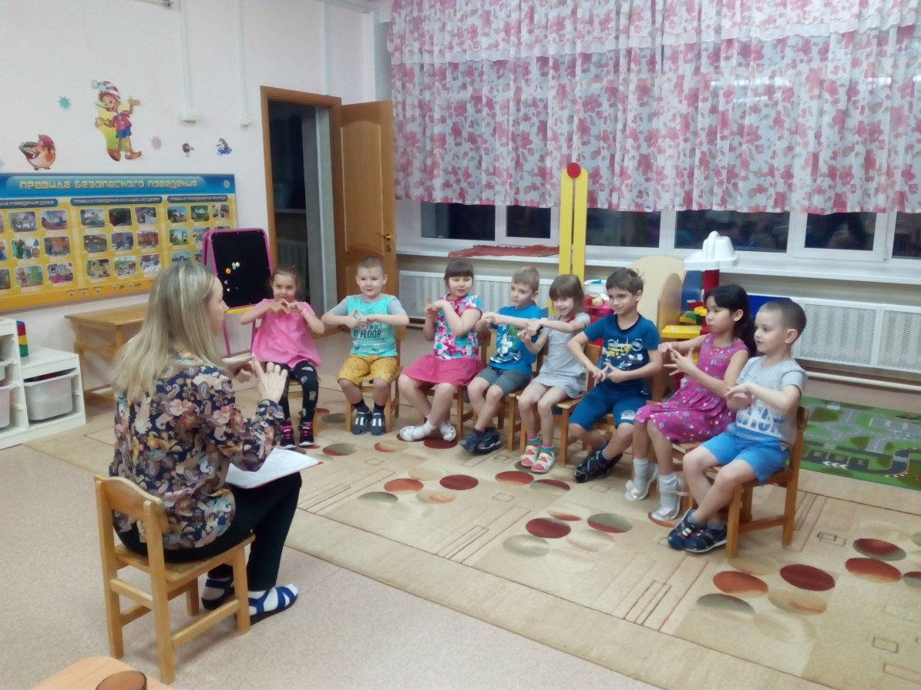
«Коррекционный круг»

Slide 3
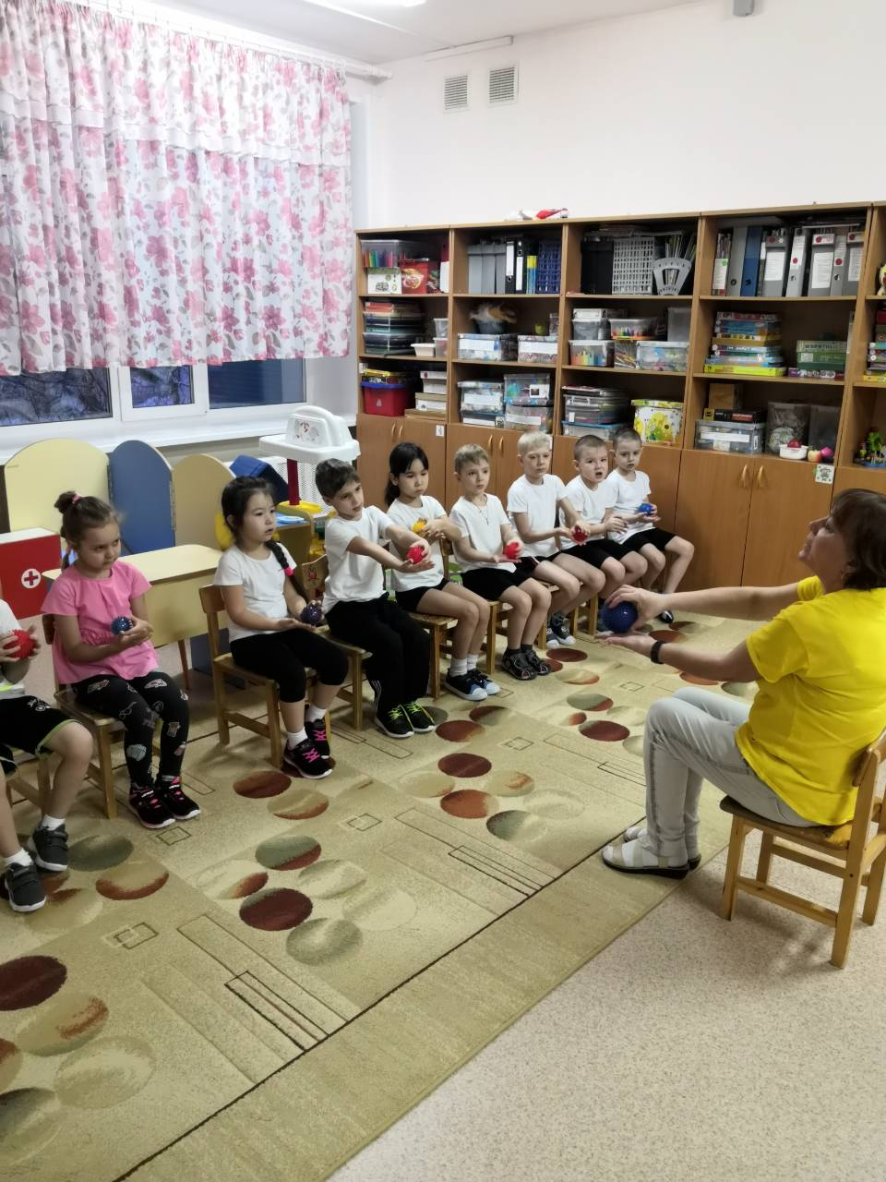
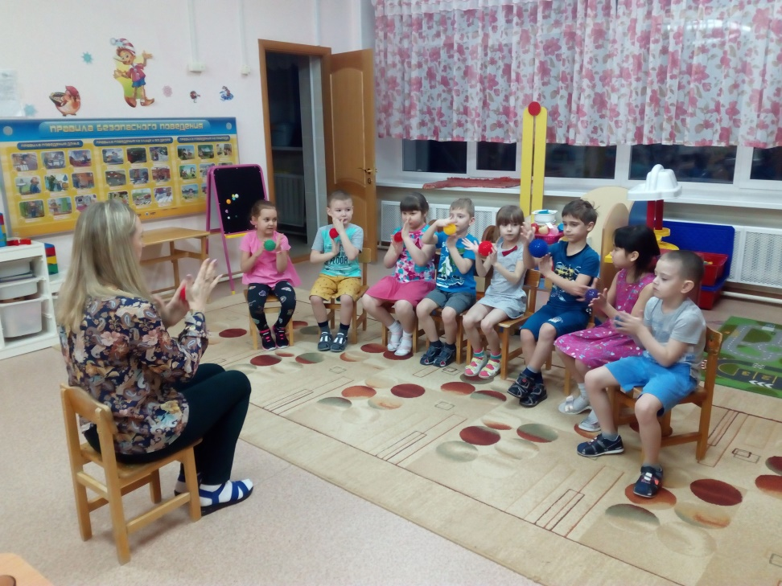
Словесные игры с массажными мячами

Slide 4
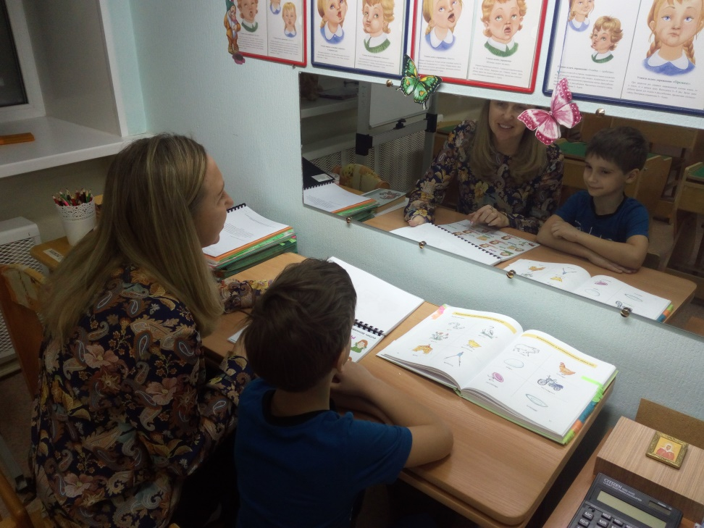
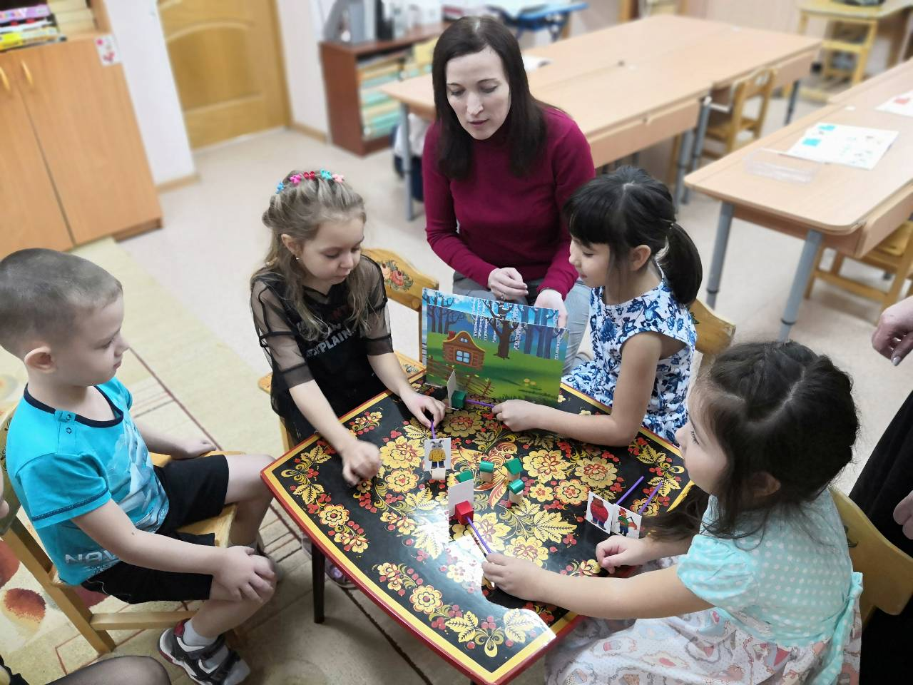
Индивидуальная работа по заданию учителя логопеда

Slide 5
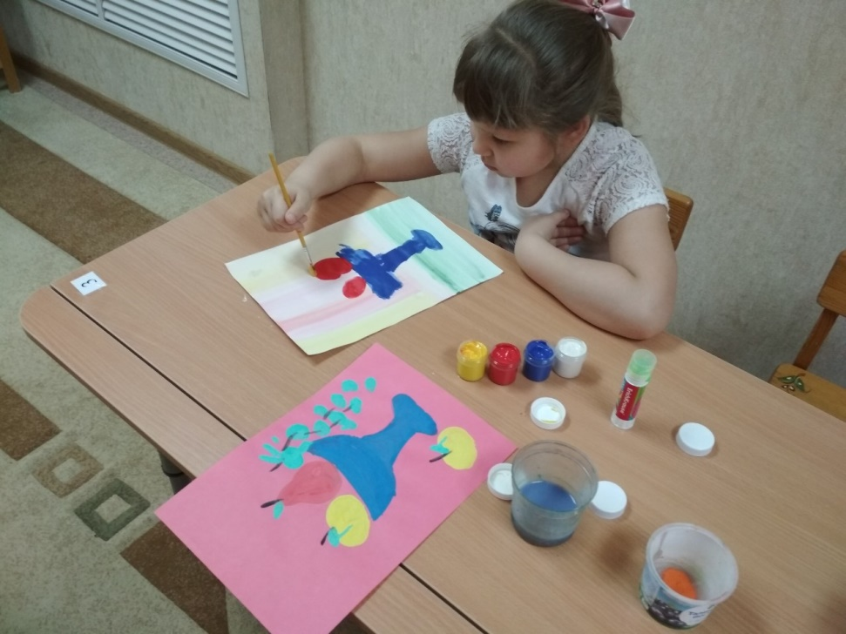
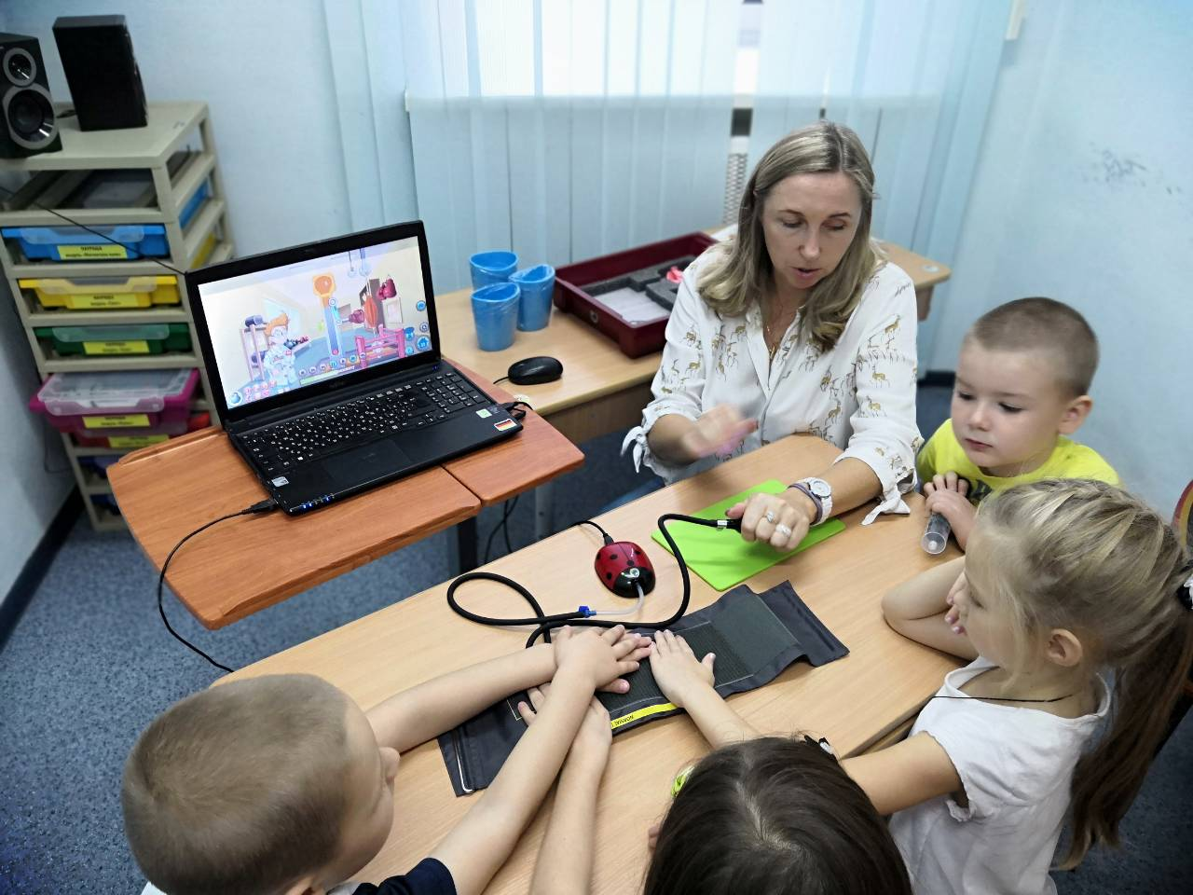
Дополнительное образование

Slide 6
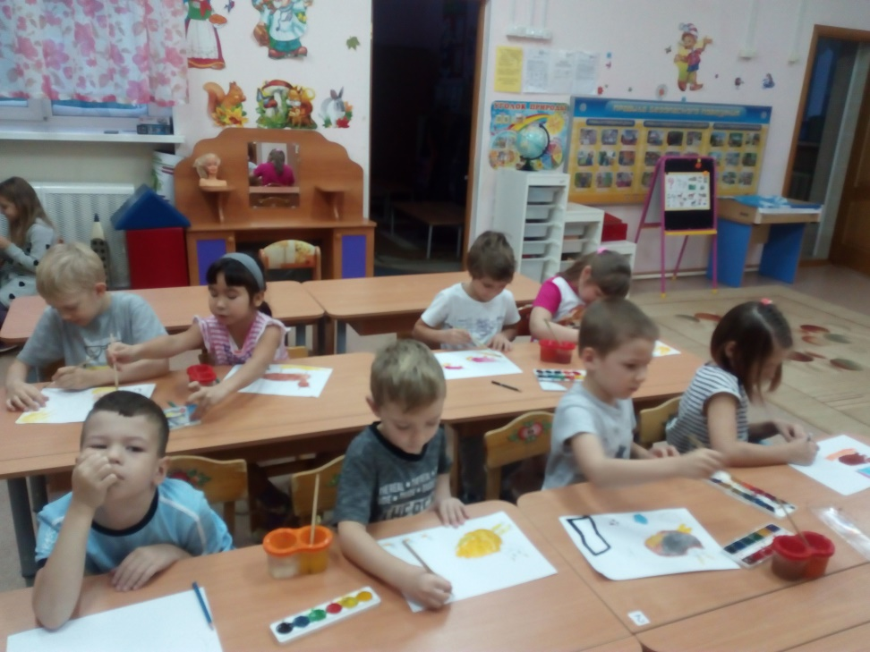
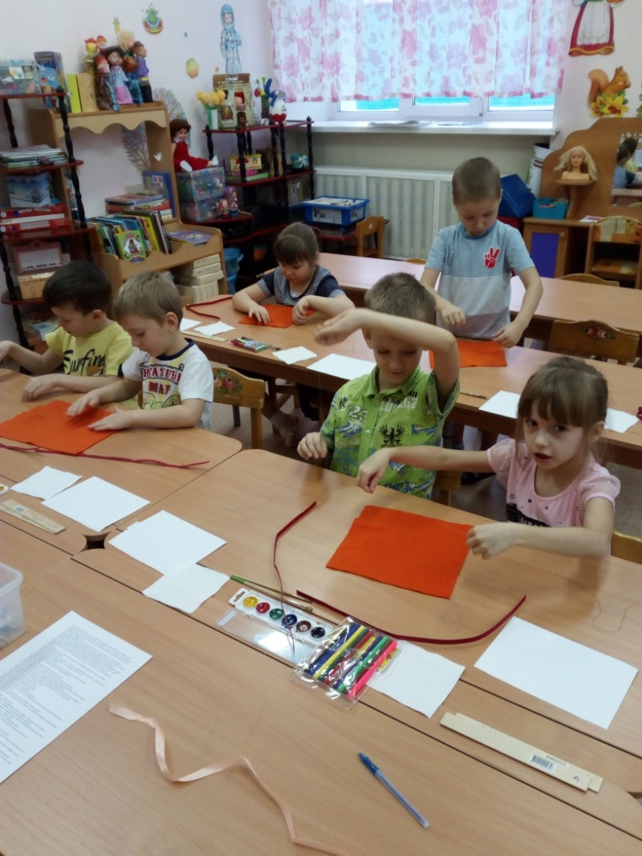
Совместная деятельность во второй половине дня

Slide 7
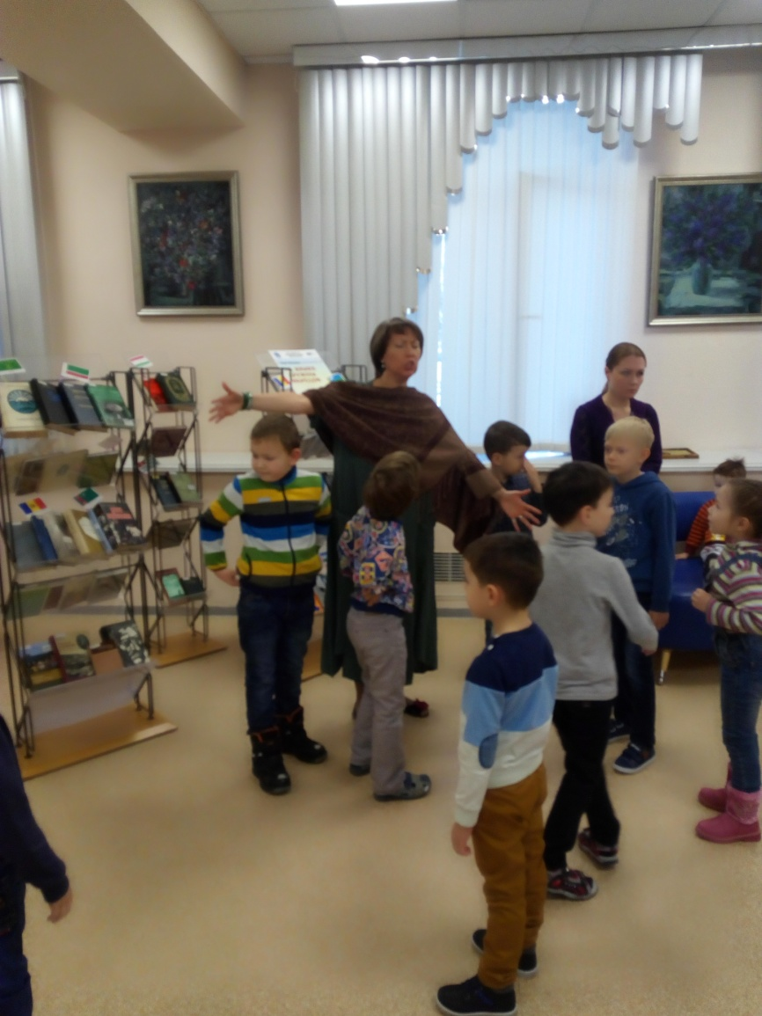
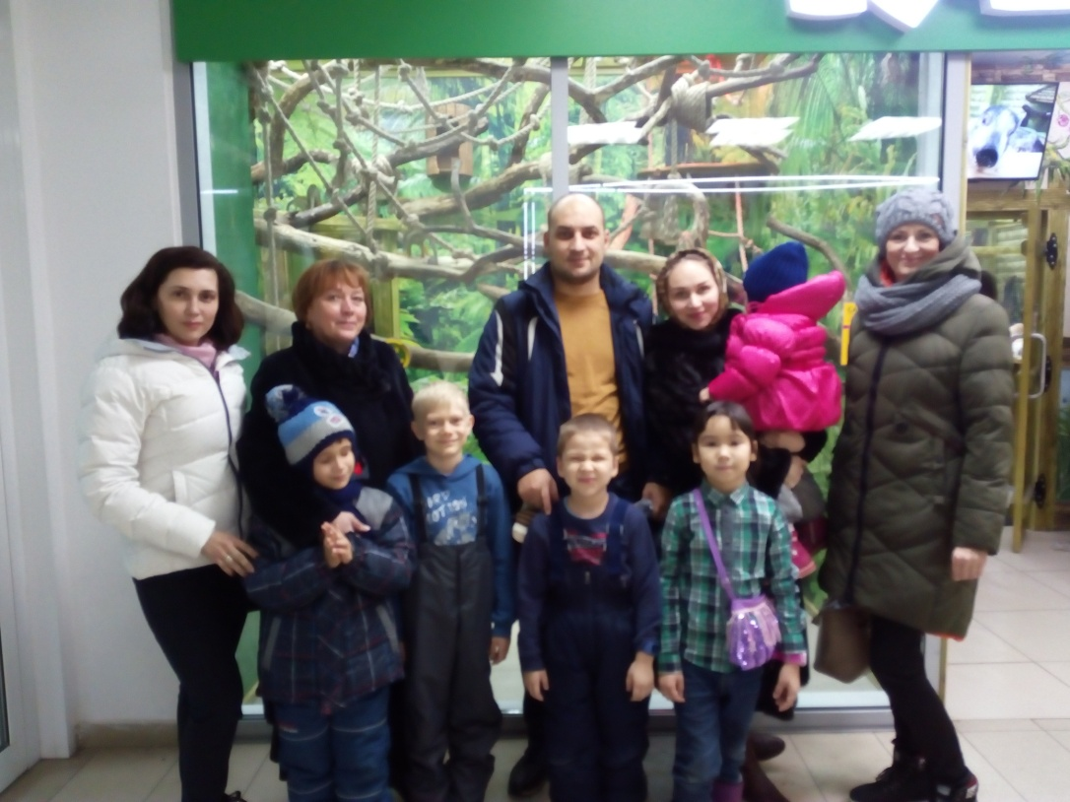
Проект «Выходного дня»

Slide 8
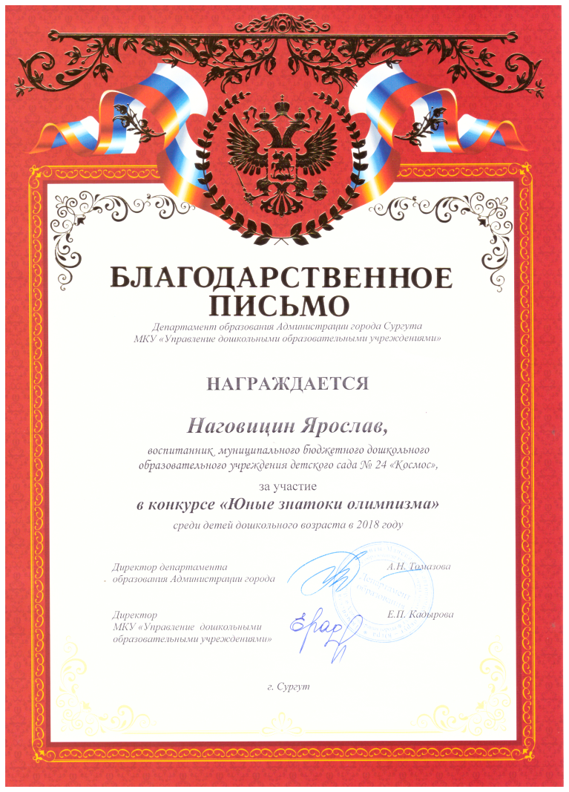
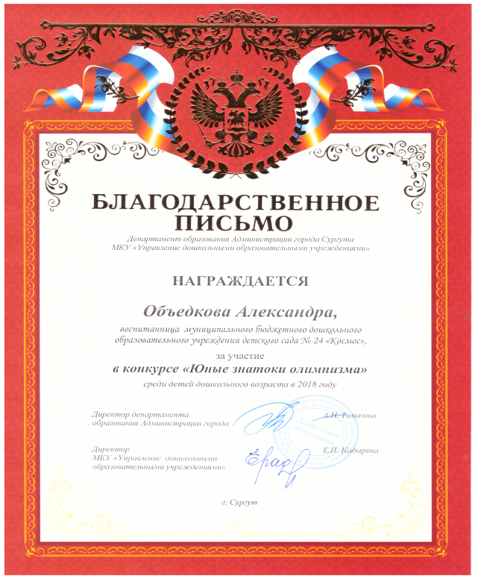
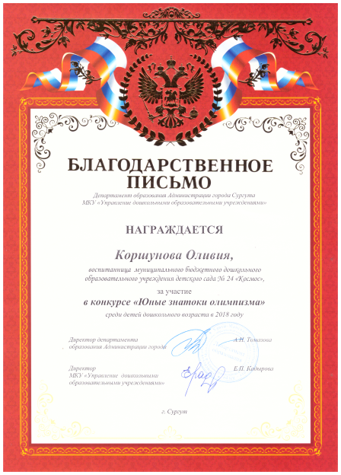
Конкурс «Юные знатоки Олимпиады»

Slide 9
Результаты диагностики
«Социально-коммуникативное развитие»
- высоким уровнем обладают - 0 воспитанников (0 %) - 6 (40 %)
-со средним уровнем развития- 15 воспитанников (83 %) - 9 (60%)
-с низким уровнем- 3 воспитанников (17%) - 0
«Познавательное развитие»
- высоким уровнем обладают 0 воспитанников (0 %) - 5 (33%)
- со средним уровнем развития- 11 воспитанников (61 %) - 10 (67%)
с низким уровнем развития- 7 воспитанников (39 %) - 0
«Речевое развитие»
- высоким уровнем обладают 0 воспитанников (0 %) - 12 (80%)
- со средним уровнем развития- 7 воспитанников (67 %) - 3 (20%)
- с низким уровнем развития 10 воспитанников (33 %) - 0
«Художественно-эстетическое развитие»
- высоким уровнем обладают 0 воспитанников (0 %) – 8 (53%)
- со средним уровнем развития- 15 воспитанников (83%) -7 (47%)
-с низким уровнем развития – 3 воспитанников (17%) - 0
«Физическое развитие»
- высоким уровнем обладают 0 воспитанников (0 %) 13 (86%)
- со средним уровнем развития – 12 воспитанников(67 %) – 2 (14%)
-с низким уровнем развития - 6 воспитанников (33%) – 2 - 0

Slide 10
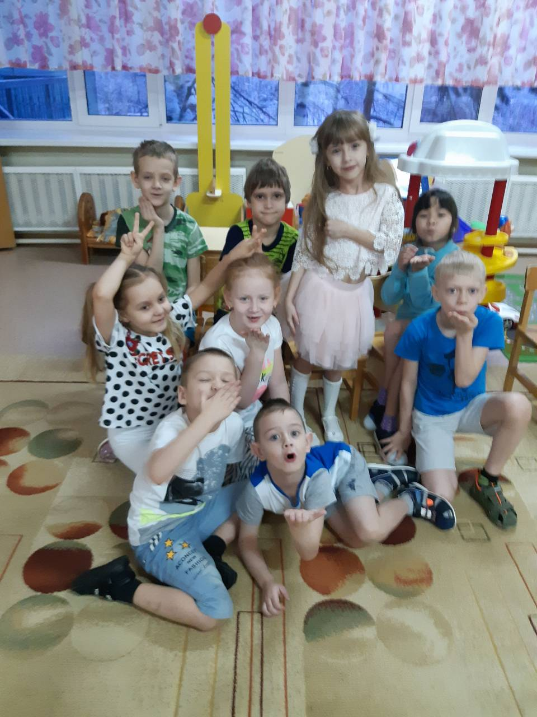
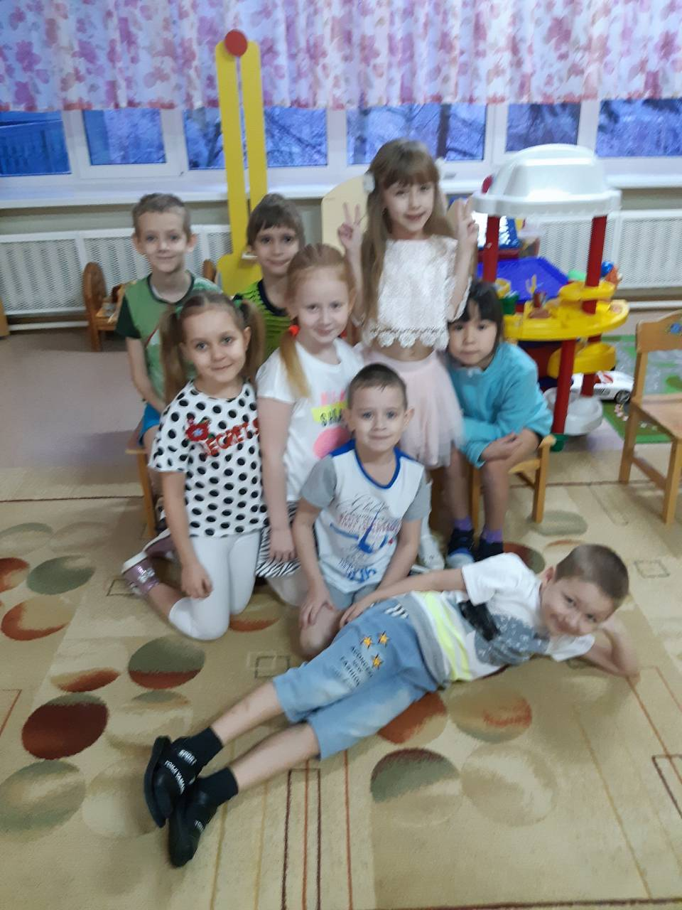
Спасибо за внимание!

